Slide 1
陳燕儀
職業名稱：社工員/社工師

Slide 2
專業目標
背景環境
架構組織
群
會
團
社
工
人
作
時
地
法

Slide 3
多元裝備 | 隱含意義
清晰大腦 | 同時兼具理性與感性的判斷能力
親切笑容 | 化干戈為和平
敏銳觀察 | 看(聽)到黑暗中的光明
簡便行裝 | 積極行動、陪伴同在
群體性 | 友善、給力、系統連結
自信妙筆 | 專業身分與忠實記錄與行銷能力
熱忱初心 | ^_^

Slide 4
Where & What we do?
服務地點 : | 公私立社會福利機（關）構、基金會、協會或醫療院所、學校等單位
服務對象 : | 兒童、青少年、婦女、老人、身心障礙者、原住民、外籍配偶、低收入戶、勞工等族群…等

Slide 5
1.關於我
2.關於這份工作
3.從事這份工作的心路歷程
4.生涯省思與成長建議
5.這份工作的使命

Slide 6
1
關於我

Slide 7
Hi~I’m Yomi.
經歷：
專任專業輔導人員(學校社工師)
團體帶領講師(繪本、桌遊、攀樹)
南投家扶希望學園(兒少安置)
高雄市聰動成長協會(方案社工)
學歷：
國立暨南國際大學社會政策與社會工作碩士
專技高考社工師
(內授中社字第1015961280號)

Slide 8
咦？神奇的變化~
內向
我知道你可以，只是需要一直練習，一直練習到最後便會成功
叛逆
從糟糕的搖頭嘆氣一路走到讚揚的跌破眼鏡
膽小
愛哭
每一趟出勤行動，都代表著失去與成長的循環
脆弱其實是珍貴的能力，不需隱藏，學會轉化和面對

Slide 9
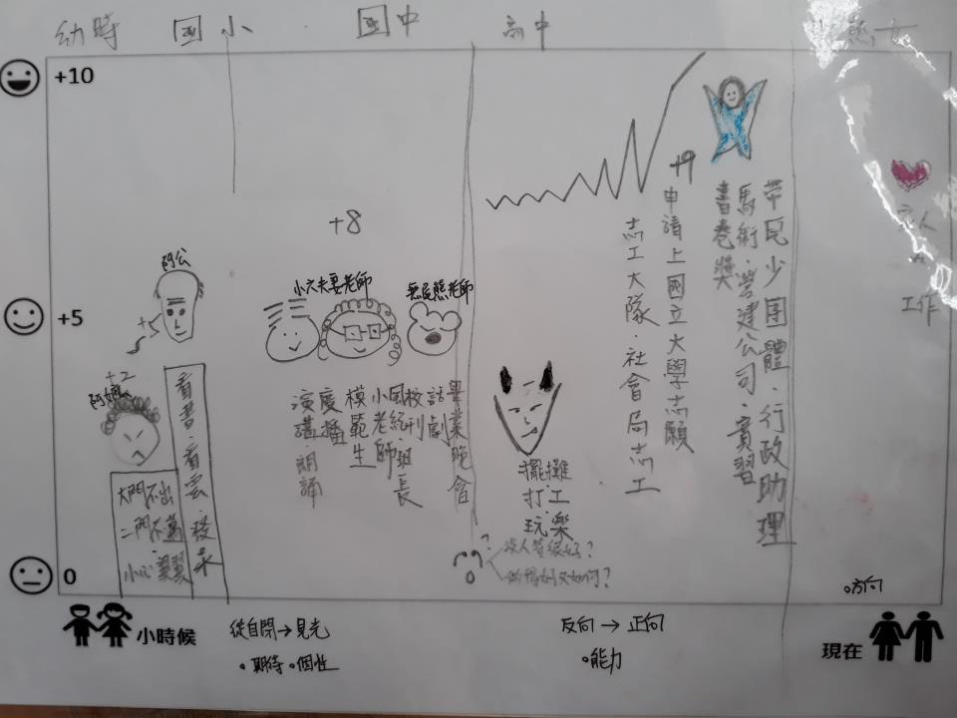

Slide 10
每段生命的相遇都是一個契機
走上社工
國中導師
獨立生活
救難經驗
社會局社工
祖父
申請入學
對家庭的省思

Slide 11
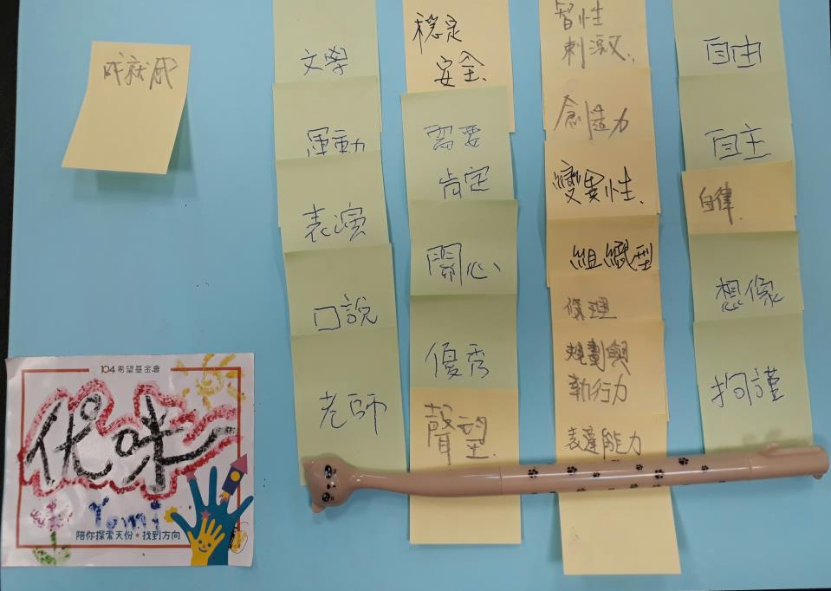
方向
期待
個性
能力

Slide 12
2
關於這份工作

Slide 13
工作內容

Slide 14
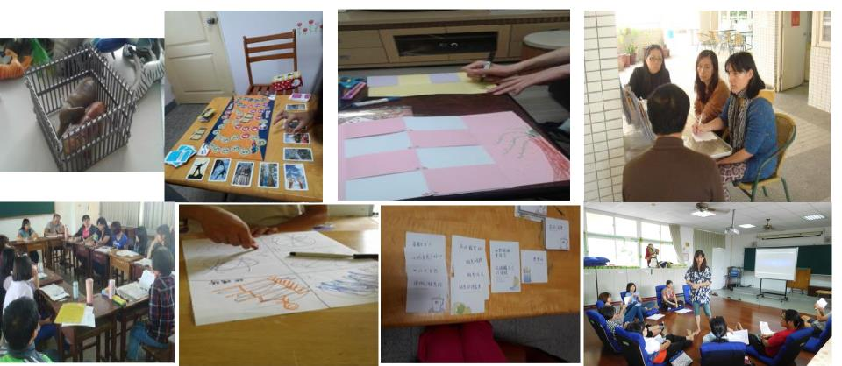
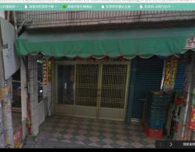
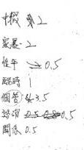

Slide 15
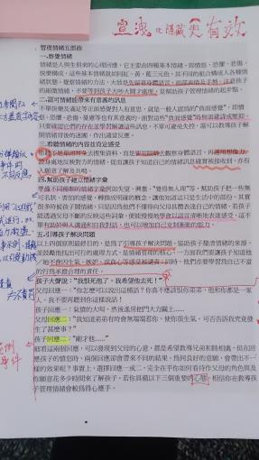
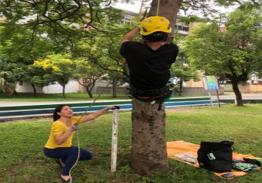
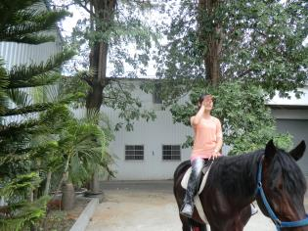
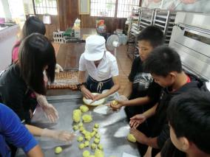
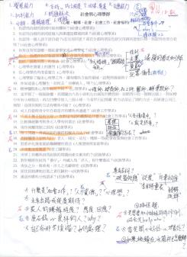
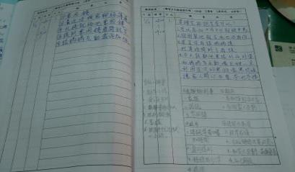
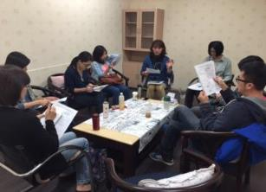

Slide 16
工作內容
個案管理
個案服務
執行個案管理流程、表單建立與彙整、會議參與
透過系統觀點，以個案或團體工作技巧，進行資源連結、家訪與機構訪視、教師與家長諮詢等服務。
行政協助
活動協助、發展預防教育及福利資訊提供
專業精進與會議
中心月團督、社工師會議、研習、個案會議與其他活動
資源整合
福利資訊統整、通報、資源盤點、追蹤、評鑑、系統資源與活動接洽
團隊經營
認輔及導師、輔導教師團隊教育訓練及管理
Notes:
)

Slide 17
3
從事這份工作心路歷程

Slide 18
從哪個角度談起?

Slide 19
那些陪伴的日子……
陪伴每一個待關心的孩子，走進他/她的家門，不管髒亂危險與否，只希望有機會打開他/她的心門。
01
02
03
04
陪伴遭受性侵害的她，到長庚醫院驗傷就診，確認警政與社政皆已到位。
陪伴連導師和媽媽都不理的他，不僅完成偷竊筆錄，還陪他一起找到嗆聲的其他孩子和好。
陪伴經歷不當對待、自傷、氣爆等等危機事件的他，一起走過苦痛迎向蛻變。

Slide 21
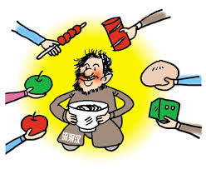

Slide 22
4
生涯省思與成長建議

Slide 23
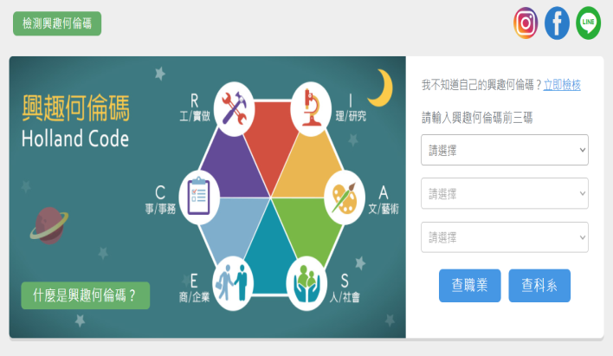
興趣何倫碼
透過興趣何倫碼，分析人格特質與興趣，
找出適合自己的科系／職業！

Slide 24
職業地圖
呈現各行各業的工作
Notes:
網址：https://wow.104.com.tw/index/main.html

Slide 25
職業地圖
插畫職業角色介紹工作內容、學校科系
Notes:
以學生易懂的插畫風格，並透過Q版職業角色，
讓學生探索各行各業，點入職業地圖中有興趣的領域，
便可以選定職業，了解其工作內容與學校科系、薪水、技能等

Slide 26
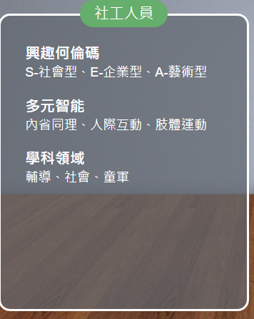
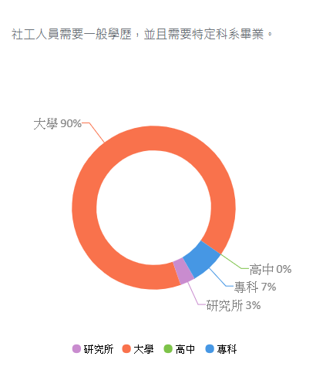
What you need?
其他科目、能力呢？

Slide 27
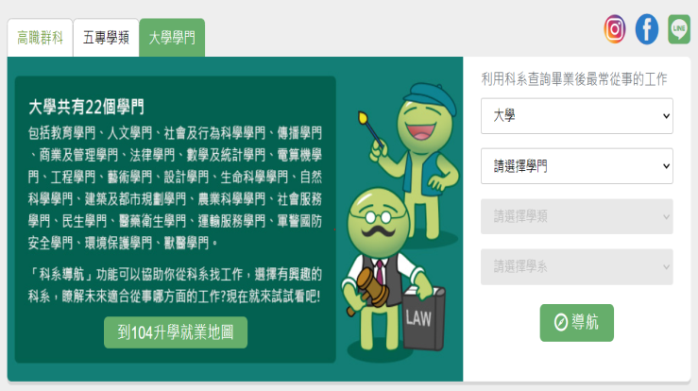
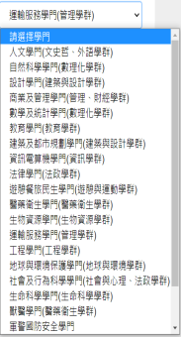
科系導航
透過有興趣的職業，
知道如何選擇高職群科或大學科系

Slide 28
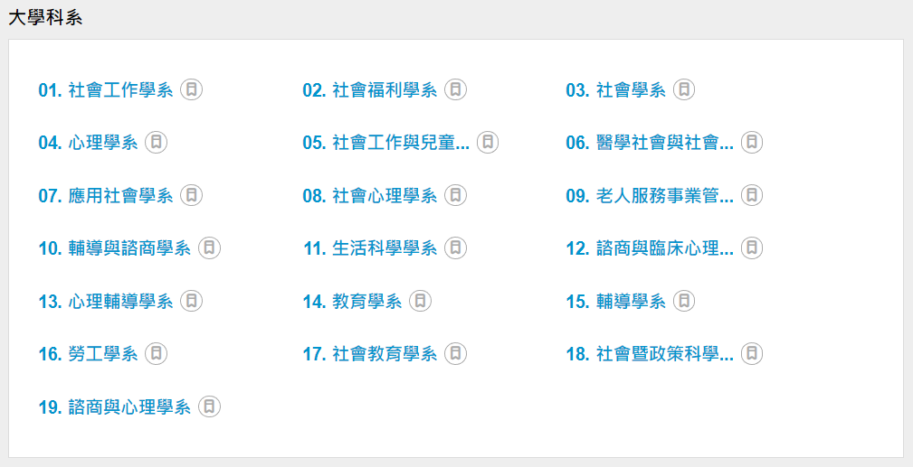
工作世界→職業查詢→社工人員→學校科系

Slide 29
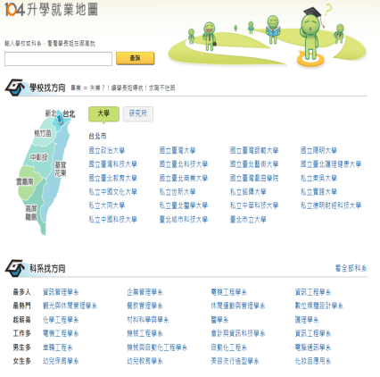
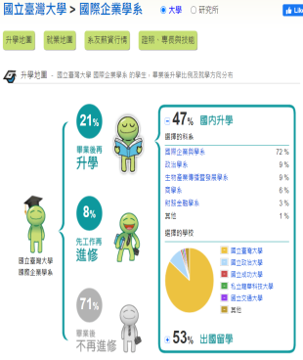
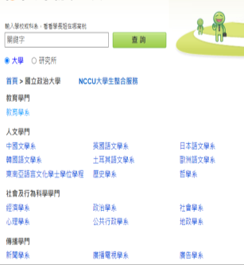
升學就業地圖
🔍升學地圖
查找各大學與科系，了解學長姐升學狀況
Notes:
針對各系所的大學／研究所，104在未來升學方向、就業情況、薪資行情等欄位，皆有完整的資訊，能解答學生們的疑惑！
分為「升學地圖」與「就業地圖」兩大部分，
「升學地圖」內容涵蓋同系學長姐的升學比例、系友的就業狀況、薪資行情、持有證照、擅長工具、具備何種職場技能，
網址：https://www.104.com.tw/jb/career/

Slide 30
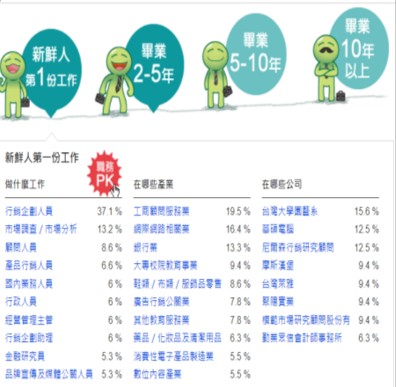
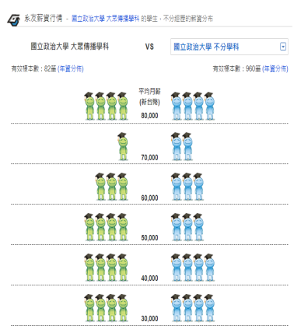
升學就業地圖
🔍就業地圖
查詢學長姊未來職業走向、薪資狀況
Notes:
「就業地圖」透過了解系上學長姊的發展狀況與職場上所需的專業技能，
進而盤點自身的能力，並規劃未來的方向。
網址：https://www.104.com.tw/jb/career/

Slide 31
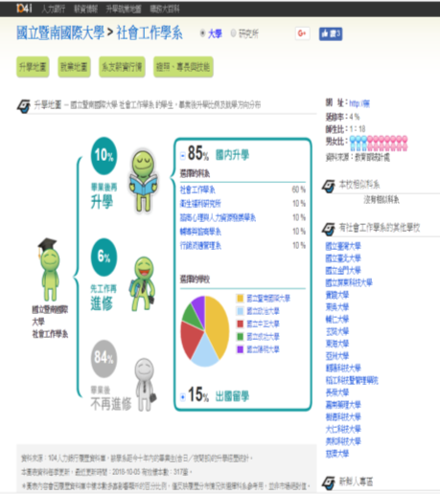
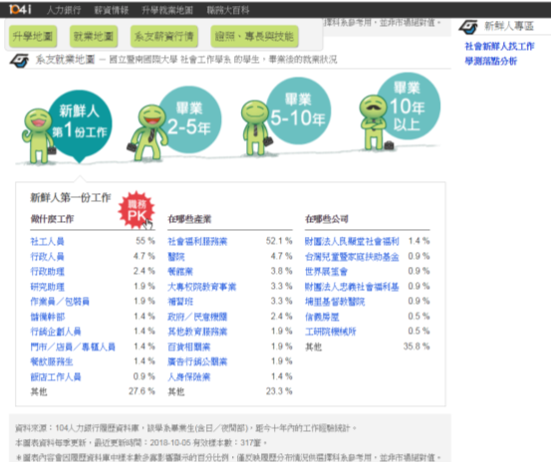

Slide 32
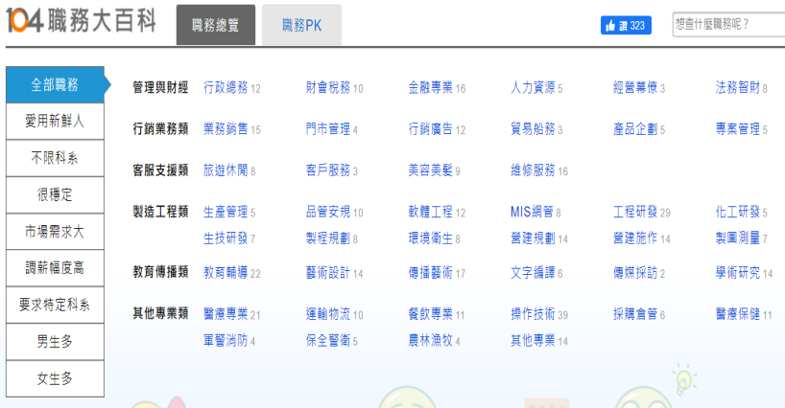
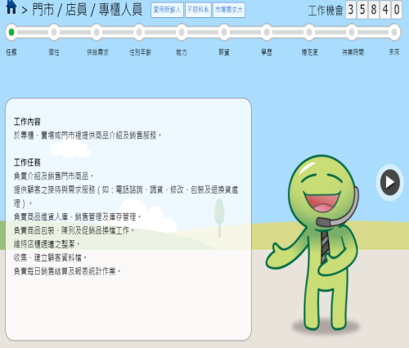
職務大百科
瞭解工作所需具備的學經歷條件、薪資狀況、市場需求、生涯路徑
Notes:
透過圖像化的方式，解說各職務的工作內容、所需人格特質、市場人才需求、
年齡、性別、學歷、薪資、調薪、在職時間、待業時間、從業人數等資訊，
讓使用者能快速理解各職務，進而找到適合的工作。
網址：https://m.104.com.tw/jobwiki/

Slide 33
如何成為專業社會工作師？
相關科系
社會工作 ‧社會學 ‧社會福利
社會政策 ‧老人福利、兒童與家庭...
專技證照
應考資格
考試方向與題型
法定進修
社會工作師法(公會、執照……)
繼續教育積分

Slide 34
許自己和別人一個可能
工作年資 | 1年以下 | 1-3年 | 3-5年 | 5-7年 | 7年以上
社會工作者 平均薪資 | $31,031 | $31,720 | $32,851 | $33,588 | $34,391
 | 專技高考／社會工作師證照加給約600元至3,000元不等；少部分不要求須取證照
公職社會工作師薪俸 | 43,350 元、享公保
 | 一般社會工作者薪情： | 依服務之產業類別不同，薪資及工作內容及技能需求各有差異性。
薪水之外
休假
福利
升遷性
進修
意外與退休保障
職場
氣氛

Slide 35
5
這份工作的使命

Slide 36
摘要總結
開創多元能力(觀察、感受、省思、行動)，小改變大獲益
→任何有助於了解人感受的學問，都有助於社會工作上操作，端看你從什麼角度切入。
請永遠記得「需求在哪裡，社工就在那裏！」
→很多事情不做不會怎樣，做了肯定很不一樣
即便幫助他人有很棒的價值，少部分人提供的協助方式還是會有點惹人厭。
→學會愛自己和愛別人

Slide 37
Feeling…then, keep going~

Slide 38
谢谢您

